Slide 1
Курсова работа по neo4j: интернет
система за оптимизиране на пътническите полети.
Изготвил: Йордан Топов
Фак: 2201321071

Slide 2
План за разработката на проблема.
Обработка (чистене) на набора от данни;
Извеждане на данните под графова форма

Slide 3
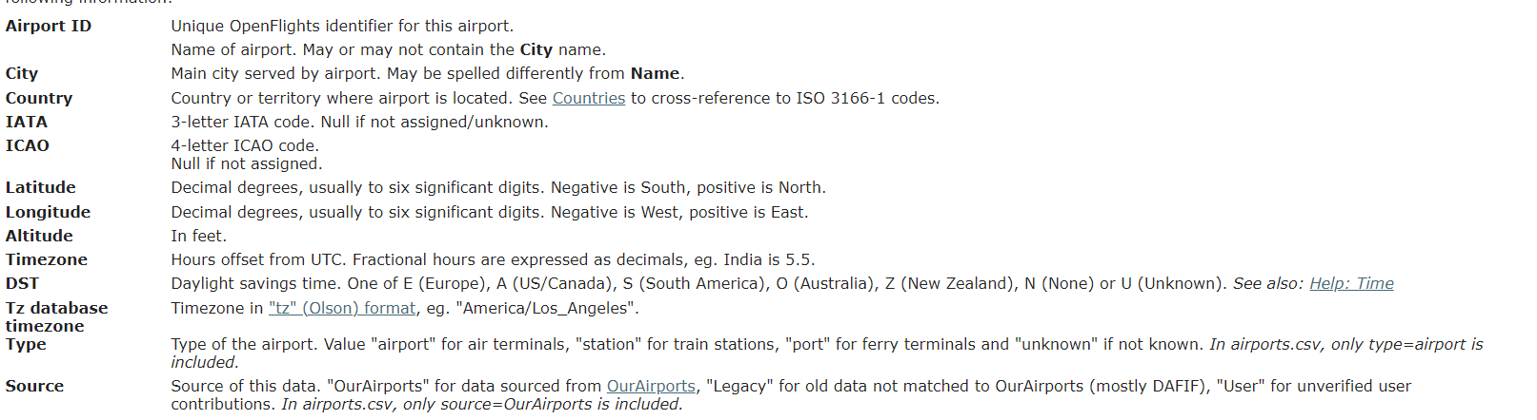
Необходими файлове за проекта.
1) Airports.dat

Slide 4
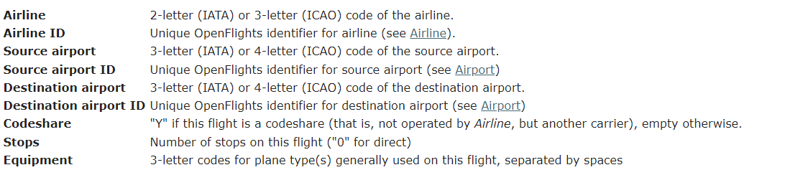
Необходими файлове за проекта.
2) Routes.dat

Slide 5



Необходими технологии за проекта.

Slide 6
Обработка(чистене) на набора от данни.
За целта ще използваме библиотеката “Pandas”, за да достъпим data set-овете и да ги изчистим, а чрез “Python ” ще избираме кои от колоните да бъдат изчистени.

Slide 7

Обработка(чистене) на набора от данни.
Библиотеките, които са ни необходими за изчистването на файловете.

Slide 8
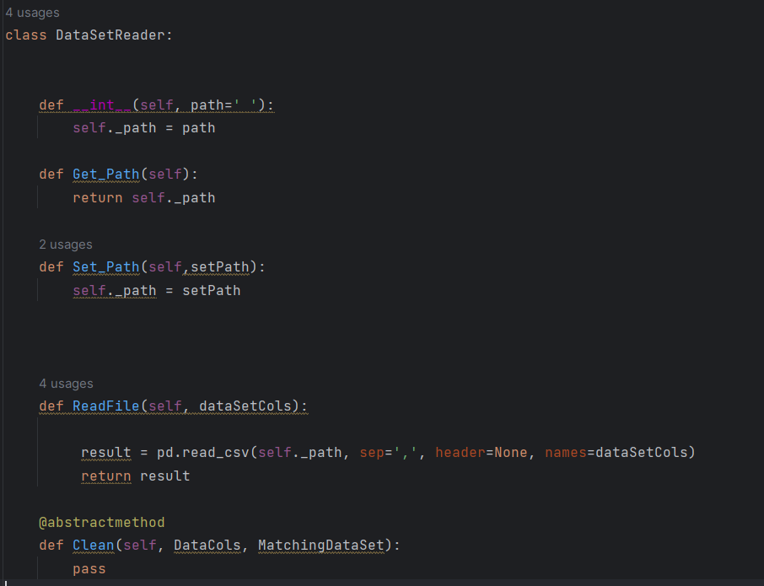
Класът DataSet Reader

Slide 9
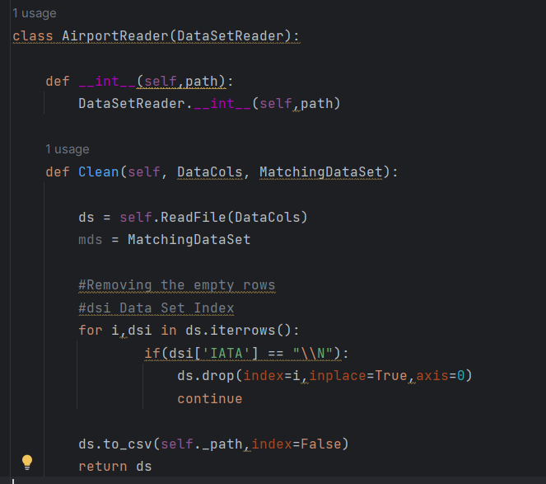
Класът Airport Reader

Slide 10
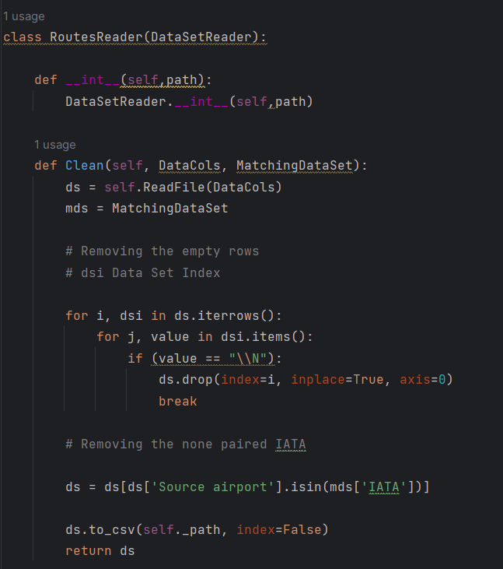
Класът Routes
Reader

Slide 11
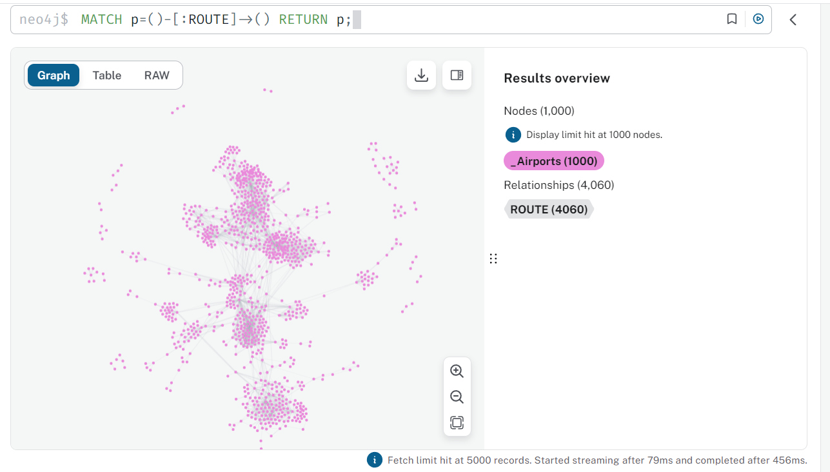
2. Извеждане на данните под графова форма.
Тази част от презентацията ще отговори на осемте въпроса от курсовата работа.

Slide 12
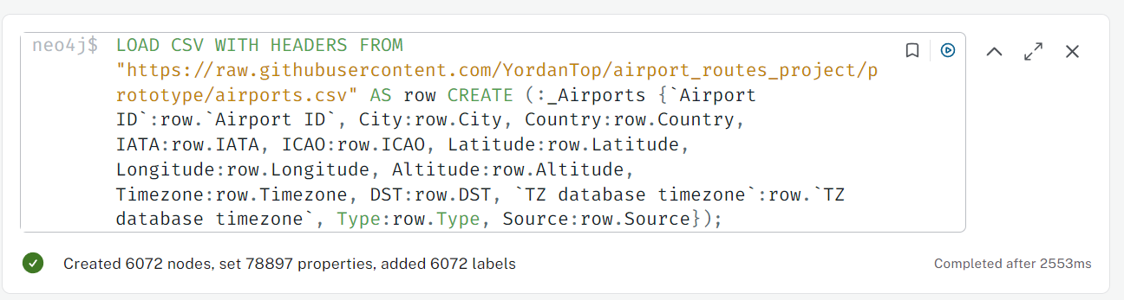
Създаване на node-ове от date set-a Airports.dat

Slide 13
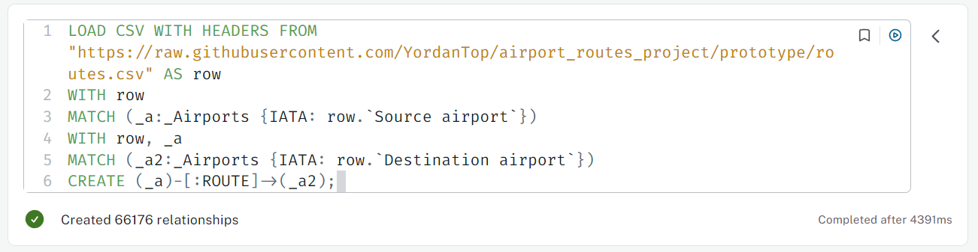
Създаване на ребрата (връзките) между node-ове от date set-a Routes.dat

Slide 14
1.Кои летища можем да посетим от София и кои са на 1 дъга разстояние?

Slide 15
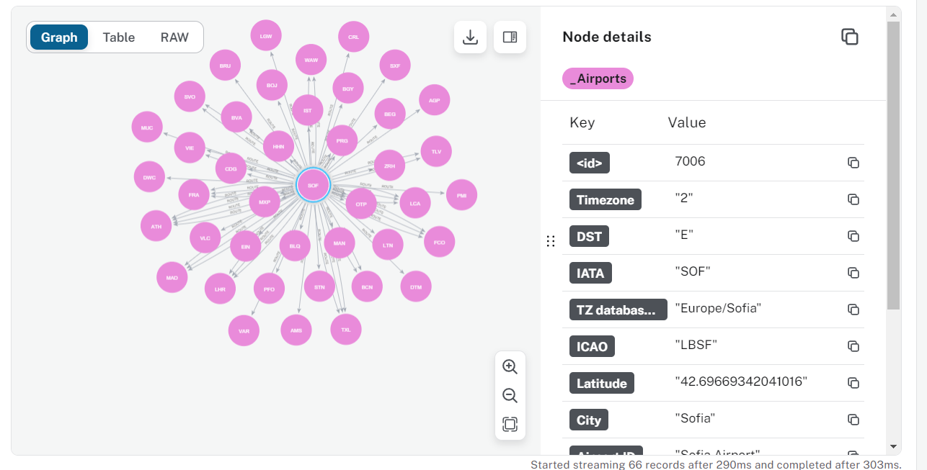
Решение

Slide 16
2.Кои летища можем да посетим от София и кои са на 2 дъги разстояние?

Slide 17
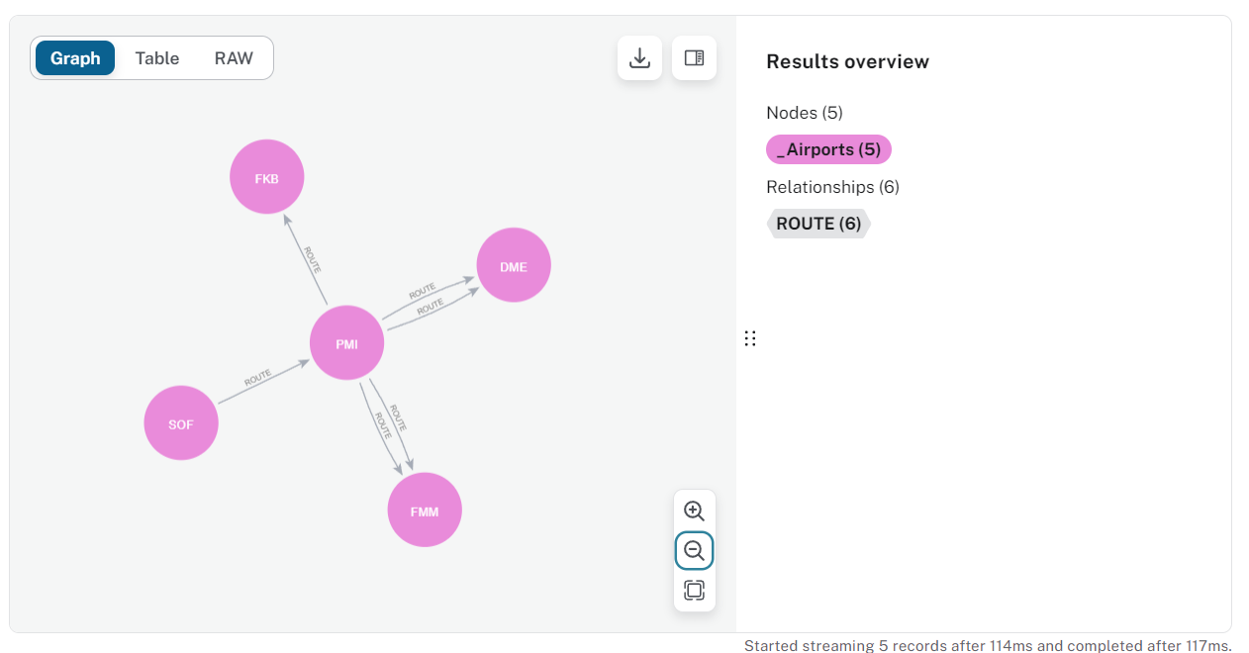
Решение

Slide 18
3.Кои летища можем да посетим от Пловдив и кои са на 1 и на 2 дъги разстояние?
На една дъга разстояние.
2. На две дъги разстояние.

Slide 19
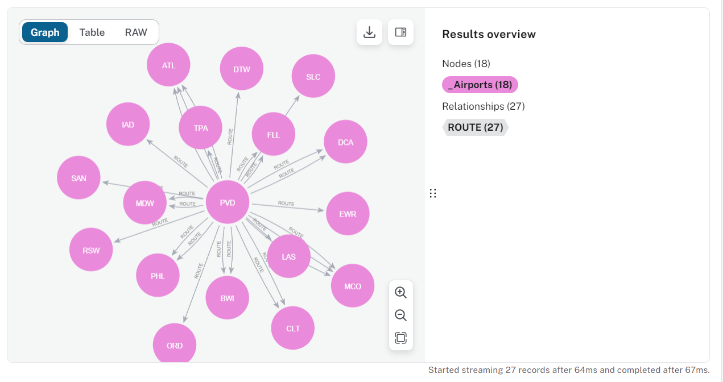
Решение

Slide 20
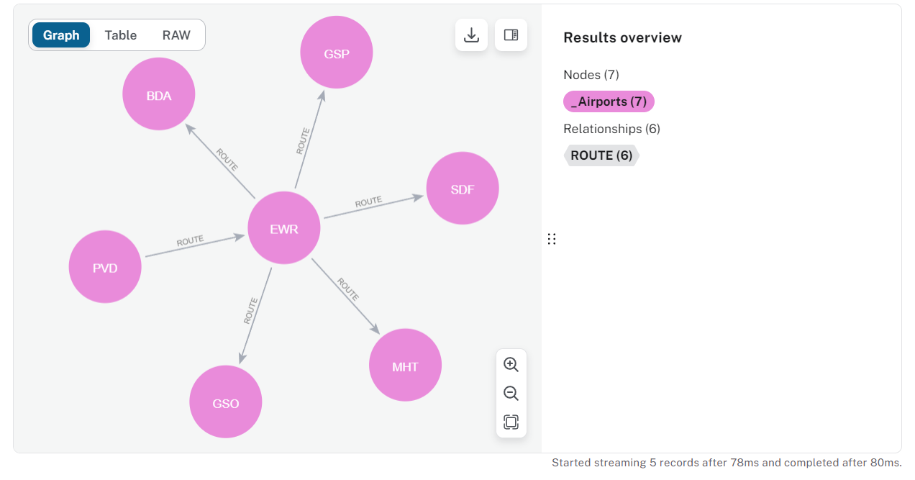
Решение

Slide 21
4. Кой е най-краткият път от Пловдив до Сидни?

Slide 22
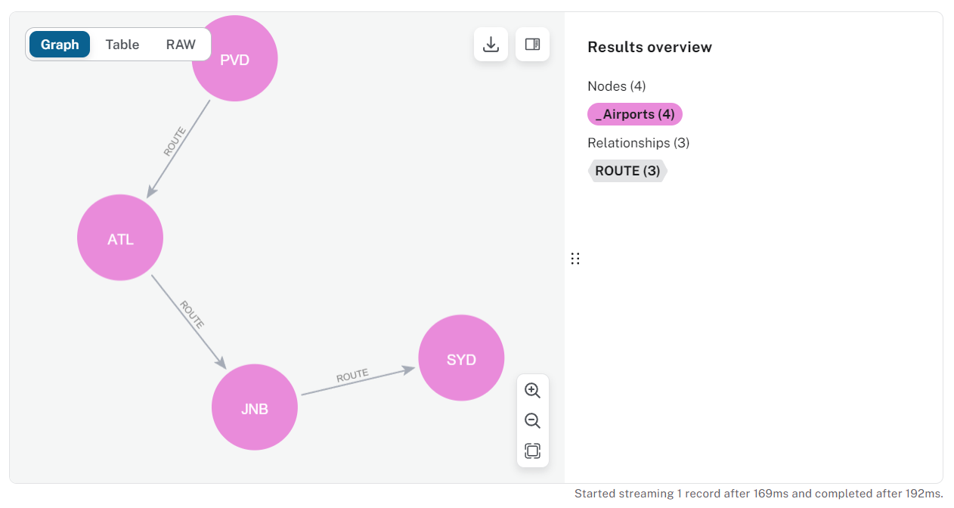
Решение

Slide 23
5.Кой е най-бързият път от Пловдив до Сидни?

Slide 24
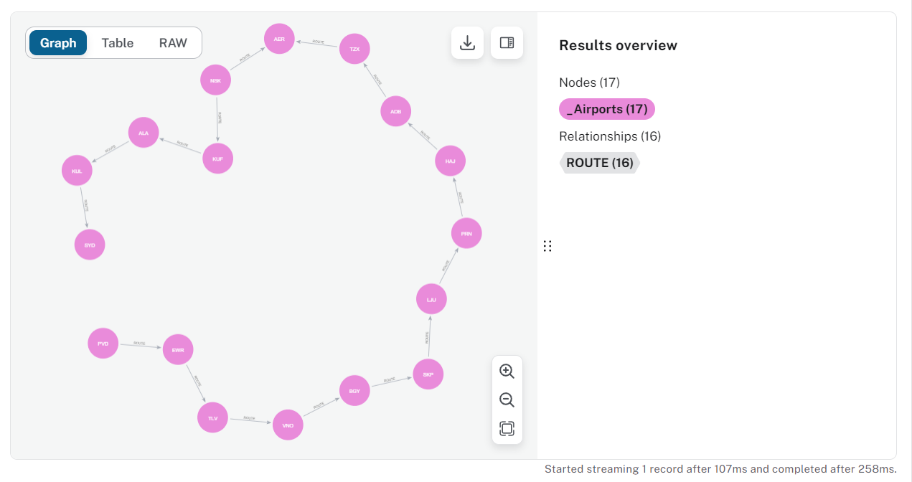
Решение

Slide 25
6.Кой е най-бързият и най-краткият път от Пловдив до Лондон?
Най-бързият път.
2. Най-краткият път.

Slide 26
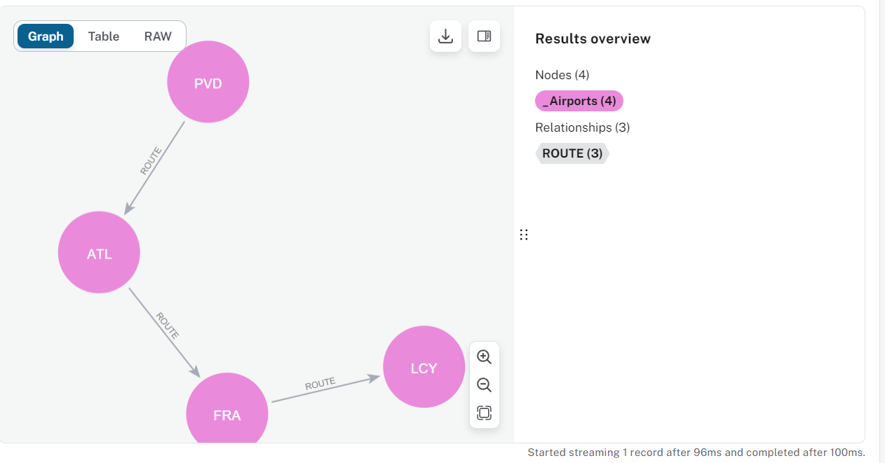
Решение

Slide 27
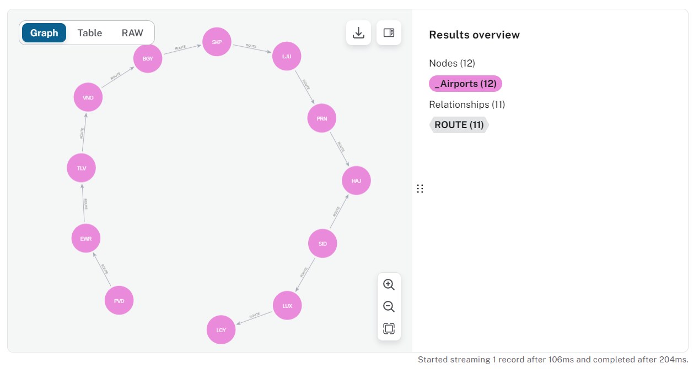
Решение

Slide 28
7.Кой е най-бързият и най-краткият път от Монреал до София?
Най-бързият път.
2. Най-краткият път.

Slide 29
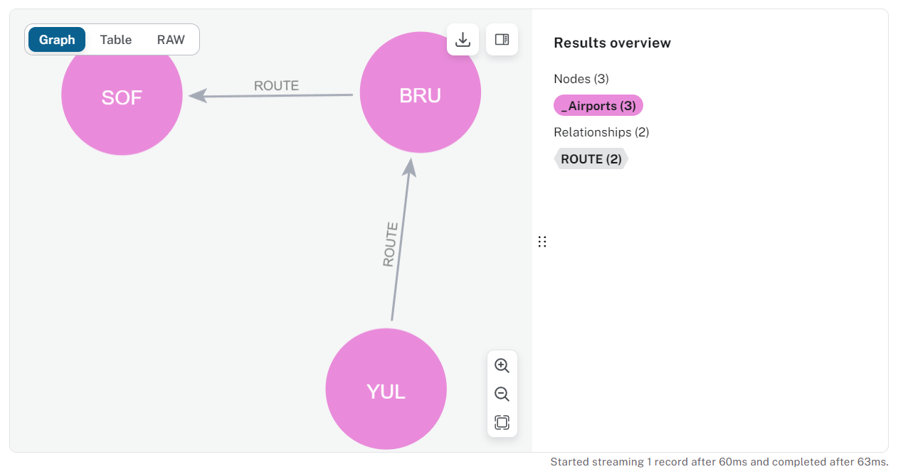
Решение

Slide 30
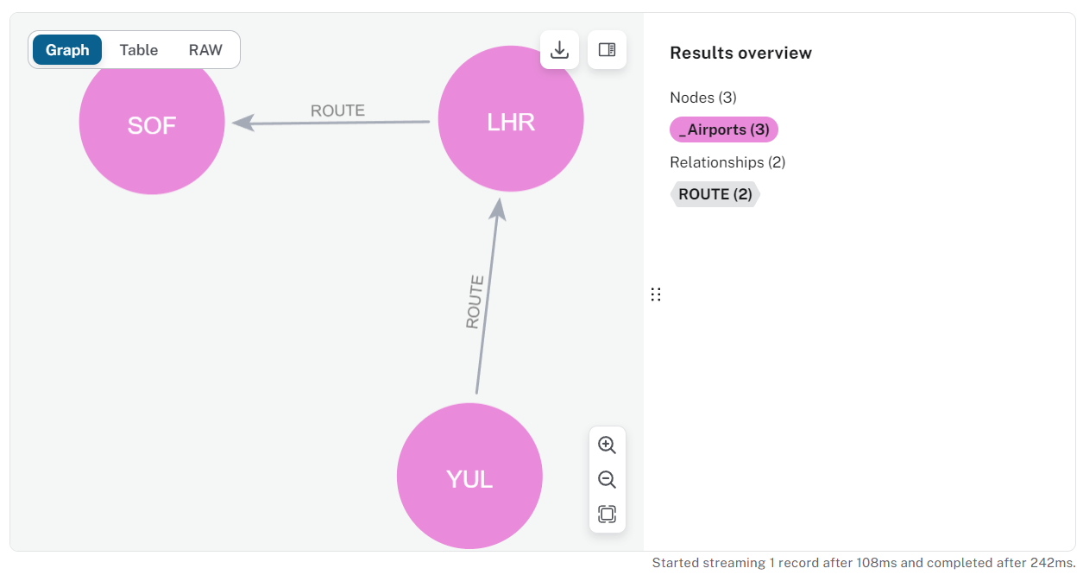
Решение

Slide 31
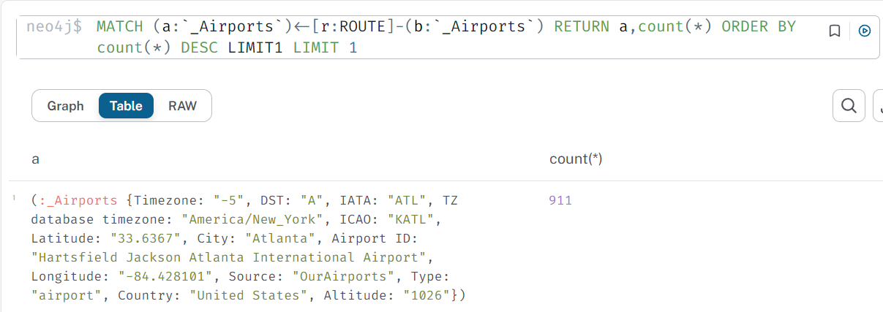
8.Най-натовареното летище?

Slide 32
Литература:
Pandas - https://pandas.pydata.org/docs/ ;
Python - https://www.python.org/doc/ ;
Neo4j - https://neo4j.com/docs/ ;
Airport dataset - https://openflights.org/data

Slide 33
Благодаря Ви за вниманието!

